Slide 1

프로젝트 :
스포일러
2022년 11월 25일
SSAFY 1st semester Final Project

Slide 2
목 차 CONTENTS
기획 의도
사용 기술 스택 및 API
ERD 및 컴포넌트 구조
살펴보기
겪은 오류 및 배운 점

Slide 3



기획 의도
과연 영화를 좋아하거나,
직접 보려는 사람이 영화 정보를 찾아볼까?
자신이 소비하려는 컨텐츠의 내용을
스포일러 당하는 걸 좋아하는 사람은 많지 않다.
괜히 “망치다”라는 뜻의 단어가 사용되는 게 아니다.
=
영화 정보
스포일러
Notes:
TMDB를 통해 제공할 수 있는 영화 정보들은 결국 스포일러 아닌가?
어떤 영화를 볼 지 고민하는 사람이라면 이런 정보들은 위험하다고 여겨질 것이다.
그렇다면 차라리 영화를 볼 시간이 없거나 귀찮은 사람들을 위해 기본적인 정보뿐 아니라
각종 스포일러와 리뷰, 해석 영상들이 있는 사이트를 만들자.
영화를 보지 않고도 본 척 할 수 있는 것은 사람들에게 기회비용의 절약을 제공할 것이다.
이름은 정직하게 [ Spoilers ]로 하여 스포일러를 원하지 않는 사람들을 배려하였다.

Slide 4


기획 의도
즉, 영화 정보를 찾아보는 시점에서
스포일러를 신경 쓰지 않는 사람일 가능성이 높다.
이들은 영화 정보를 대화의 주제로 사용하거나,
트렌드를 파악하고자 하는 목적일 가능성이 높다.
그렇다면 1차적인 영화 정보 뿐만 아니라, 더욱 다양한
형태의 스포일러 정보를 필요로 할 것이다.
대화 목적
유행 파악
Notes:
TMDB를 통해 제공할 수 있는 영화 정보들은 결국 스포일러 아닌가?
어떤 영화를 볼 지 고민하는 사람이라면 이런 정보들은 위험하다고 여겨질 것이다.
그렇다면 차라리 영화를 볼 시간이 없거나 귀찮은 사람들을 위해 기본적인 정보뿐 아니라
각종 스포일러와 리뷰, 해석 영상들이 있는 사이트를 만들자.
영화를 보지 않고도 본 척 할 수 있는 것은 사람들에게 기회비용의 절약을 제공할 것이다.
이름은 정직하게 [ Spoilers ]로 하여 스포일러를 원하지 않는 사람들을 배려하였다.

Slide 5





사용한 기술 스택과 API
frontEnd
back_end
API
+
+
Bootstrap Vue

Slide 6
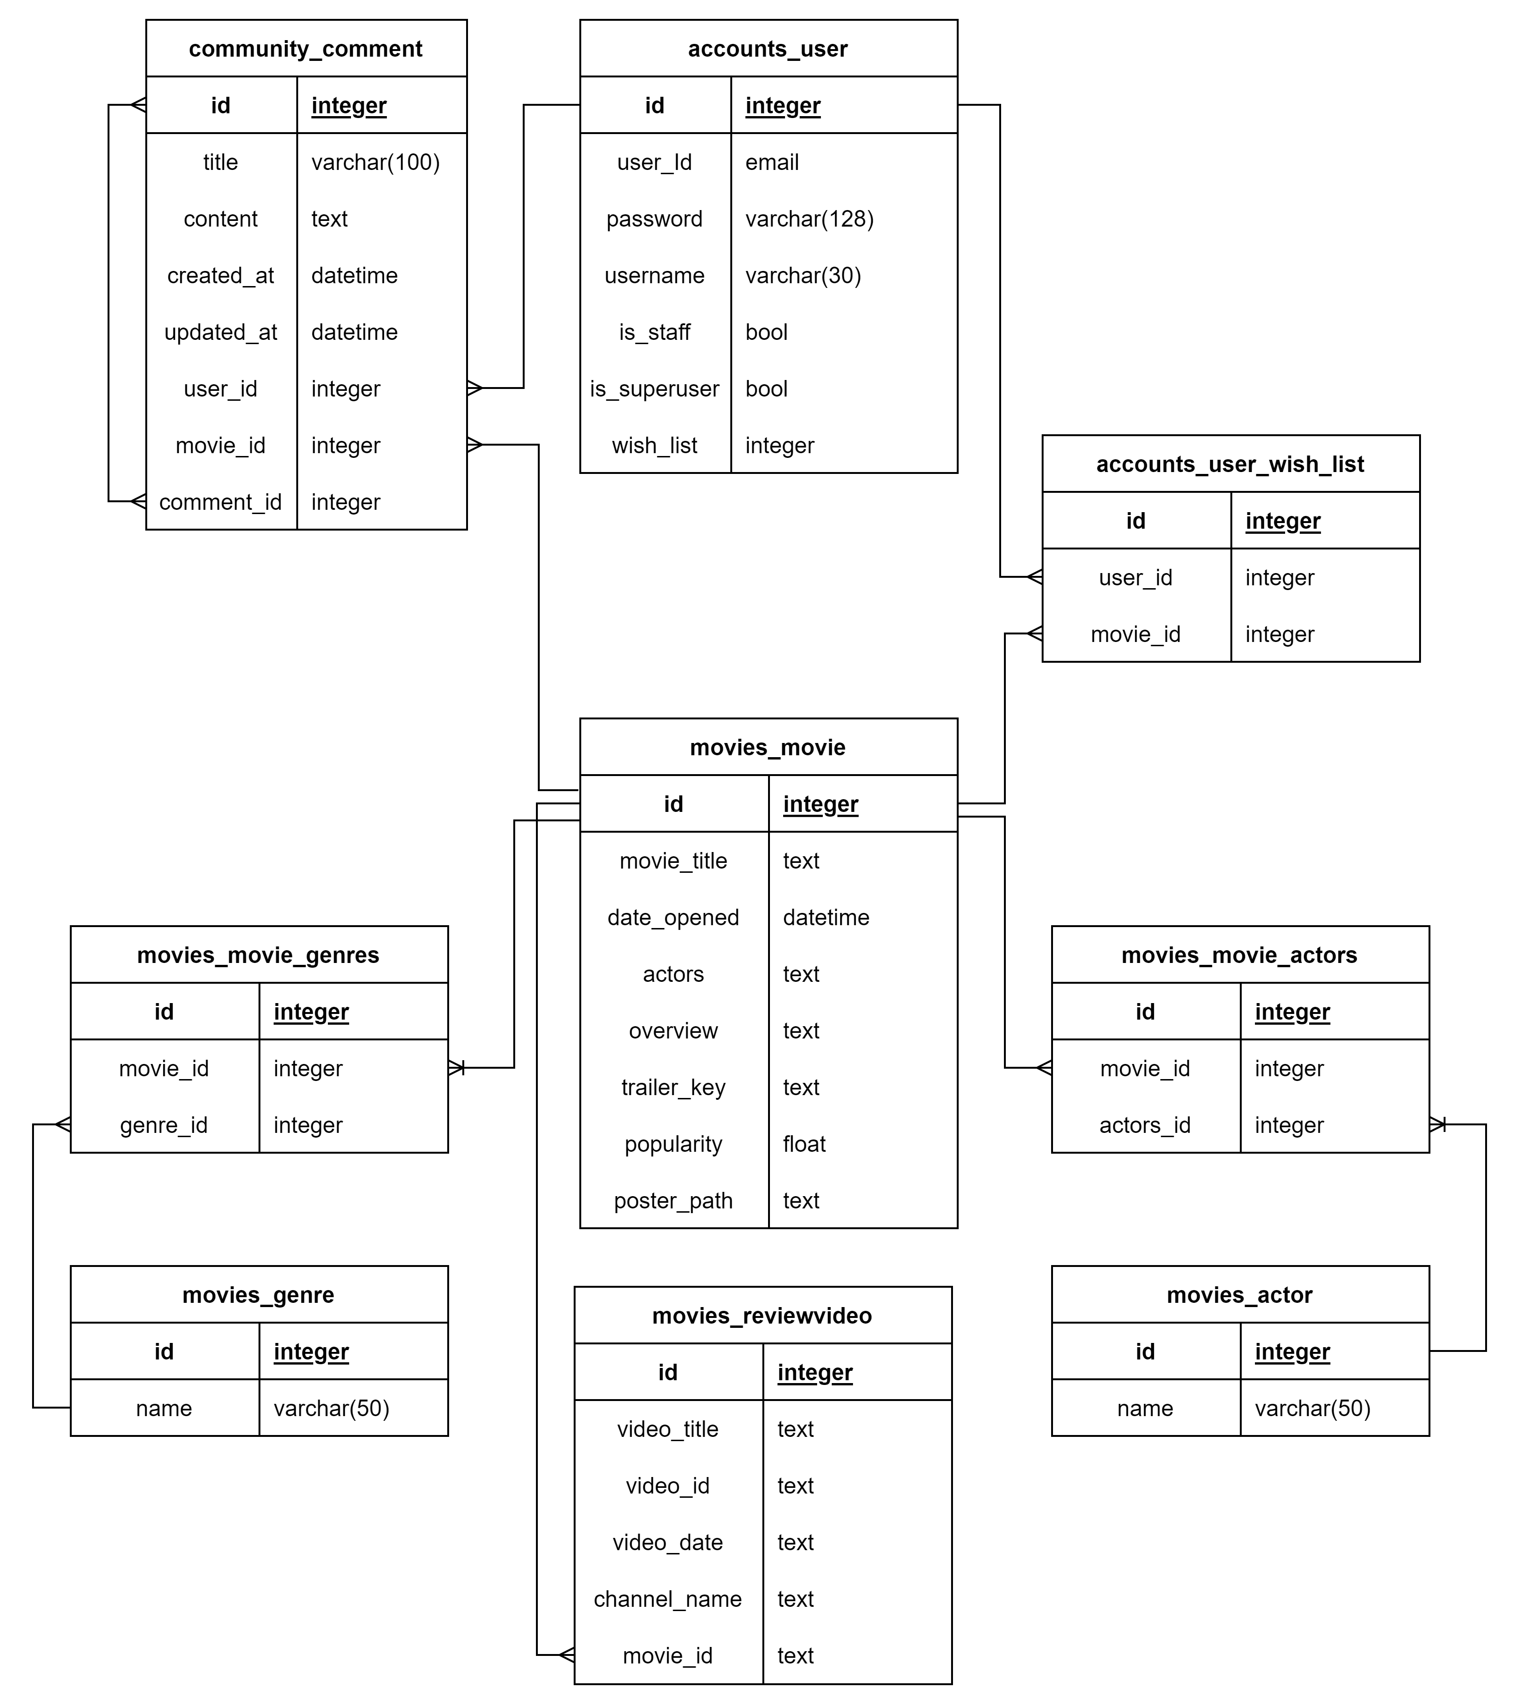
ERD
movies
movie
genre
actors
review_video
accounts
user
community
comment

Slide 7
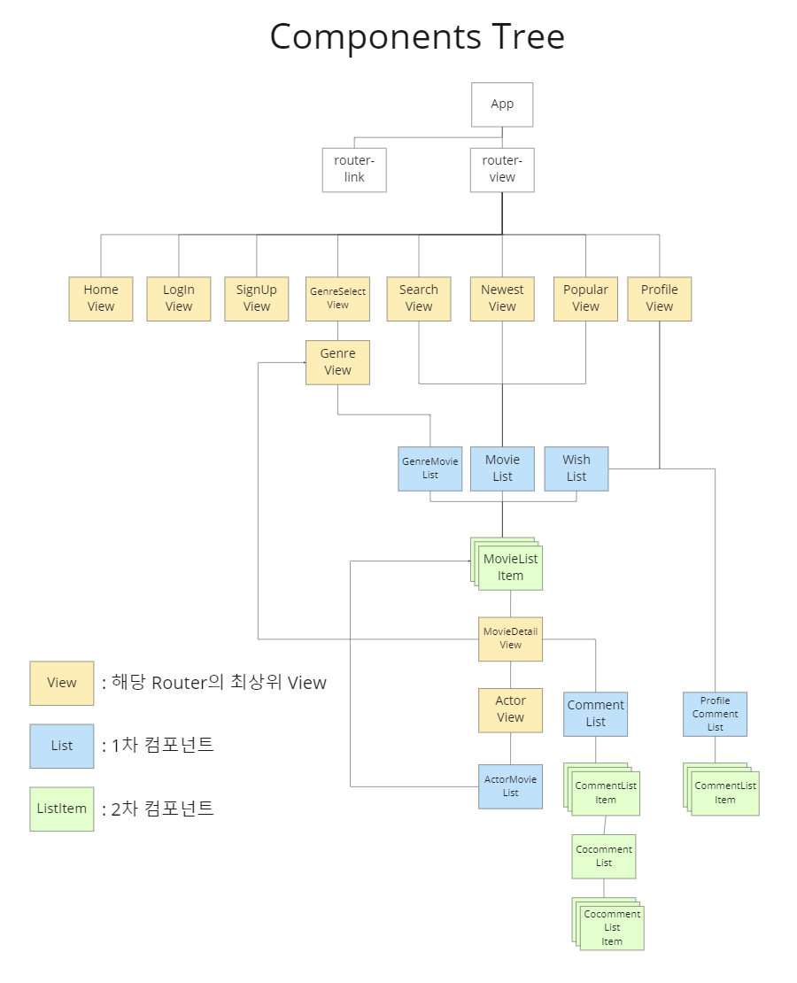
컴포넌트 구조
Views
HomeView
PopularView
NewestView
GenreSelectView
GenreView
SearchView
LoginView
SignupView
ProfileView
MovieDetailView
ActorView

Slide 8
컴포넌트 구조
Components
MovieList
GenreMovieList
ActorMovieList
WishList
CommentList
ProfileCommentList
SubComponents
MovieListItem
CommentListItem
CocomentList
CocomentListItem

Slide 9
살펴보기
메인 페이지
인기순 및 최신순 보기
장르별 보기
검색
영화 세부 페이지
배우별 보기
로그인
프로필 페이지

Slide 10
겪은 오류
세부 페이지가 생성될 때 유튜브 검색을 실행. 금세 할당된 요청 수를 넘어가서 검색이 불가능하지는 문제 발생 v-on으로 요청을 미뤄 둔 후, .once로 횟수 역시 한번으로 제한. 이후 첫 요청 이후에는 영상 정보를 DB에 저장하여 요청을 절약.
유튜브 API를 통해 가져온 객체 데이터들을 TextField에 저장하려다 실패. JSON 변형이 동반되지 않았기에 발생한 것으로 추정. DB에 필드를 늘리고 객체를 따로 저장하는 것으로 해결.

Slide 11
배운 점들
Vuex를 사용하는 경우 왠만한 methods는 Vuex에 저장하고 실행할 것. 컴포넌트별 methods가 늘어나면 파악 및 관리가 복잡해진다.
DB 구조는 도중에 변경하기 까다롭다. 설계를 확실히 하고, 원하는 기능에 적합한 형태인지 검토해보는 것 역시 잊지 말자.

Slide 12
프로젝트 종료감사합니다

